Slide 1
Henrik İbsen (1828-1906)
Turgay Bayındır
Açık Ders:
Orta Üst Sınıfın Suçlulukları, Korkuları,
Sözde Aydınlanması: Ibsen ve P. Claudel
15 Kasım 2023

Slide 2
İçerik
01. Giriş
02. Çocukluk ve Gençlik Yılları
03. Oyun Yazarlığı Kariyeri
04. Oyunlarının Temaları
05. Ölümü
November 17, 2023

Slide 3
Giriş
*Çağdaş tiyatronun kurucularından sayılan Henrik İbsen, Norveç doğumludur ve 1828-1906 yılları arasında yaşamıştır.
*Yaşadığı dönem, Norveç’in yoksul ve kırsal bir toplumdan kentleşen orta sınıfın yükseldiği ve ulusal kimliğin inşa edildiği döneme rastlamıştır.
* Oyunlarını Norveççe yazmıştır.
* Ses getiren tiyatro eserlerini 1860’larda Norveç’te, 1870 ve 1880’lerde İtalya ve Almanya’da yaşarken yazmıştır.
November 17, 2023

Slide 4
Çocukluk yılları
*1828 yılında Güney Norveç’te küçük bir sahil kasabası olan Skien’de doğdu.
*Başlangıçta varlıklı bir aileyken, 8 yaşındayken babasının iflası üzerine maddi sıkıntılar çektiler.
*15 yaşında okulu bırakıp evden ayrılarak daha güneydeki Grimstad kasabasına taşındı ve çalışmaya başladı.
*Bir yandan üniversite sınavına hazırlanırken, bir yandan da ilk oyunu Katelina’yı (1850) yazdı.

Slide 5
Gençliği: *1850’de üniversiteye başlamak amacıyla Oslo’ya (o zamanki adı Christiania) taşındı, ancak üniversiteye kayıt olmadı. *Bir yıl sonra Ole Bull’un Bergen’de (batı Norveç) kurduğu Norveç Tiyatrosuna «sahne ozanı» olarak katıldı. *Amacı ulusal bir Norveç tiyatrosu yaratmak olan bu tiyatroda önce Bergen’de, daha sonra Oslo’da uzun yıllar çalıştı. *1858 yılında tanınmış bir yazarın kızı Suzannah Daae Thoresen ile evlendi. 1859 yılında Sigurd adında bir oğlu oldu. *1863’te, ilk başarılı oyunlarından biri olan The Pretenders’i sahnelediği yıl Norveç tiyatrosu iflas edince Christiania tiyatrosunda sanat danışmanı olarak çalışmaya başladı. *1864’te uzun yıllar dönmemek üzere ülkesinden ayrıldı ve İtalya’ya taşındı.

Slide 6
Tiyatro yazarlığı – 1864’ten itibaren
İtalya Dönemi (1864-1868)
Almanya Dönemi (1868-1891)
Bu dönemde yazdığı oyunlar batıda en fazla ilgi çekerken Norveç’te en fazla tepki ve eleştiri gören oyunlarıdır
Bir Bebek Evi (1879) – nesir drama
Kadın karakterin özgürlüğünü ilan etmesi, başkaldırı
Hortlaklar (Ghosts) (1881)
Bir Halk Düşmanı (1882)
Yaban Ördeği (1884)
Rossmersholm (1886)
Denizden Gelen Kadın (1888)
Hedda Gabbler (1890) – modern trajedi
Brand (1866) – şiir formunda oyun
Bağnazlığı yüzünden sevgiyi unutan genç bir rahip hakkında
Peer Gynt (1867) – şiir formunda oyun
Norveç masallarındaki bir karakterin adına dayanarak, Brand’ın tam tersi bir kahraman yarattı. İşi gücü olmayan, fakir ama samimi ve güvenilir bir karakter
November 17, 2023

Slide 7
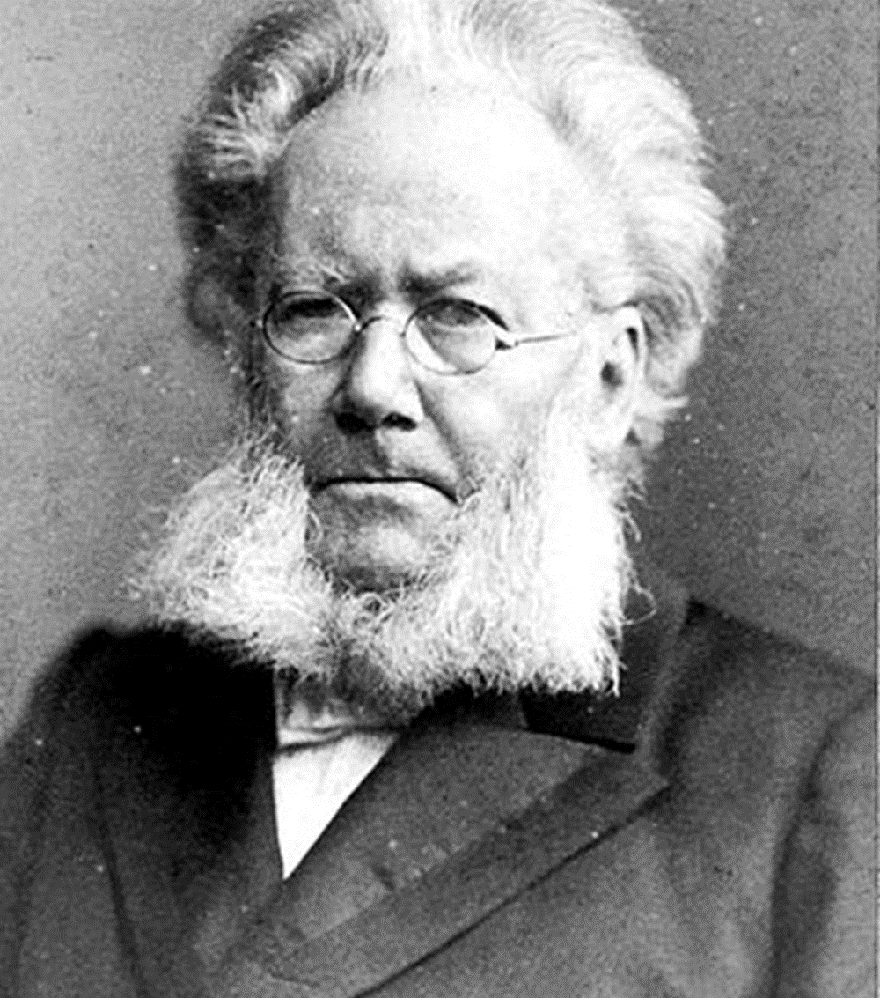
1891 – Norveç’e Dönüş *27 yıl ülkesinden ayrı yaşayan İbsen, 1891 yılında, edebi bir kahraman olarak ülkesine döndü. *Ömrünün geri kalanını Oslo’da geçirmiş ve 1906 yılında, 78 yaşında ölmüştür. *Oyunlarında giderek daha birey-toplum çatışması ve gerçekçi koşullar içinde bireylerin hayatlarına verdikleri yön ve yaşadıkları psikolojik ikilemler ve sarsıntılar üzerinde durmuştur.

Slide 8
İbsen’in kendi kaleminden: Ülkesinden uzun yıllar ayrı yaşamasını, 19. yüzyıl Norveç orta sınıf kültürünün ahlaki ikiyüzlülüğü, dar görüşlülüğü ve bağnazlığına dayandıran İbsen, oyunlarında da sürekli Norveç toplumunu eleştirmiş ve tiyatrodaki kendi rolüyle ilgili şunları söylemiştir: “Yeni bir evrenin yaratılışına katkısı olanların başında geldiğim söyleniyor. Bense, tam tersine, yaşadığımız çağın birçok nedenden ötürü ancak birtakım yeni şeyler doğurabilecek, sona ermiş bir çağ olarak nitelenebileceğine inanıyorum."

Slide 9
KAYNAKLAR: *https://www.biography.com/writer/henrik-ibsen *https://www.britannica.com/biography/Henrik-Ibsen *https://www.britannica.com/topic/Peer-Gynt-play-by-Ibsen *https://www.britannica.com/art/Norwegian-literatüre *https://www.britannica.com/topic/A-Dolls-House *https://www.britannica.com/topic/An-Enemy-of-the-People-play-by-Ibsen *https://www.britannica.com/topic/Hedda-Gabler-play-by-Ibsen *https://www.visitnorway.com/things-to-do/art-culture/literature/henrik-ibsen/ *https://commons.wikimedia.org/wiki/File:Portrett_av_Henrik_Ibsen,_1863-64.jpg *https://www.welt-atlas.de/map_of_south_norway_1-862

